Slide 1
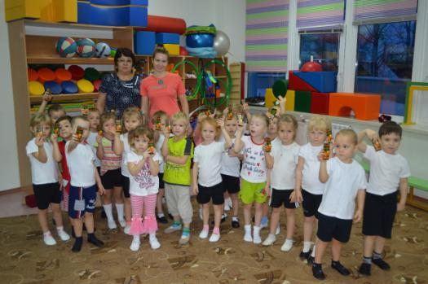
МБДОУ «Детский сад №11 «Радуга»
Я здоровье берегу- быть здоровым я хочу.
Воспитатели группы №3 «Здравики»
Кучукова З.А, Макарова В.А.

Slide 2
ЦЕЛЬ:
♦ Сформировать у детей основы здорового образа жизни и добиться выполнения элементарных правил здоровьесбережения.
♦ Обеспечить каждому ребенку гармоничное развитие, помочь ему использовать резервы своего организма для сохранения, укрепления здоровья и повышения его уровня.

Slide 3
Содержание ежедневной физкультурно-оздоровительной работы:
Утренняя гимнастика
Прогулка
Гимнастика
после дневного
сна
Закаливающие
процедуры
Самост- ная активная деятельность
НОД
Физкультурная
Музыкальная
Физкультурные занятия
Физминутки и динамические паузы
Гимнастика для глаз
Пальчиковая гимнастика
Релаксационные упражнения
Дыхательная гимнастика
Подвижные игры
Спортивные игры
Игры- эстафеты
Сон без маек
Контрастные воздушные ванны
Обширное умывание
Для обеспечения достаточной двигательной активности детей широко используется оборудование физкультурного уголка группы, детской площадки и спортивного инвентаря.
Бодрящая гимнастика
Пальчиковая гимнастика
Дыхательная гимнастика
Хождение по «дорожке здоровья»
Игровой массаж и
самомассаж
Комплекс упраж-й на коррекцию осанки

Slide 4
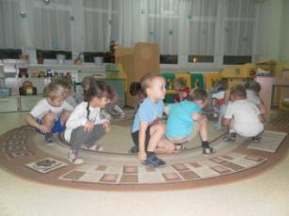
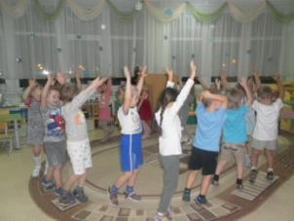
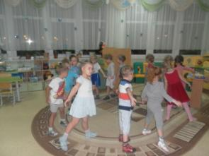
Утренняя гимнастика:
Создает утром бодрое, радостное настроение
Мы под музыку бежали,
Но нисколько не устали.
Будем бегать мы опять-
И движенья повторять!

Slide 5
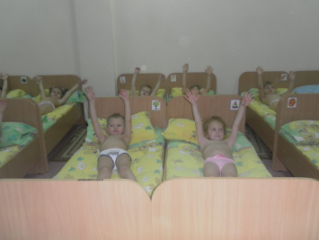
Бодрящая гимнастика
Мы спокойно отдыхали,
Сном волшебным засыпали…
Хорошо нам отдыхать!
Но пора уже вставать!
Крепко кулачки сжимаем,
Их повыше поднимаем.
Потянуться! Улыбнуться!
Всем открыть глаза, проснуться!

Slide 6
Физкультурные занятия:
Занятия физкультурой очень важны для человека. Они улучшают обмен веществ и кровообращение, укрепляют сердце, сосуды и легкие, развивают мышцы, избавляют от многих болезней, положительно влияют на психоэмоциональную сферу, делают человека стройнее и красивее, помогают нам всегда быть активными, работоспособными.
В процессе систематических физкультурных занятий растет тренированность организма ребенка, что способствует увеличению функциональных резервов адаптации.

Slide 7
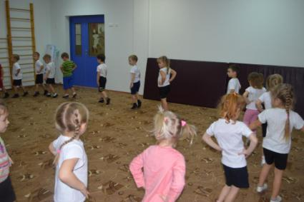
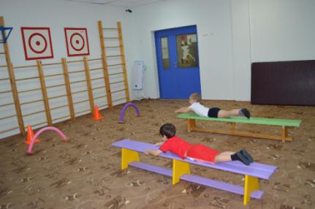
Надо, надо закаляться и привычку завести-
Физкультурой заниматься,
чтоб здоровыми расти.
Это всем понять пора в добрый час, физкульт - ура!

Slide 8
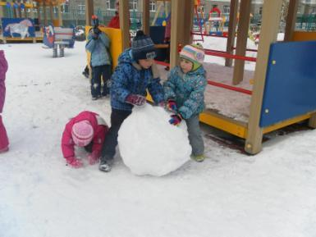
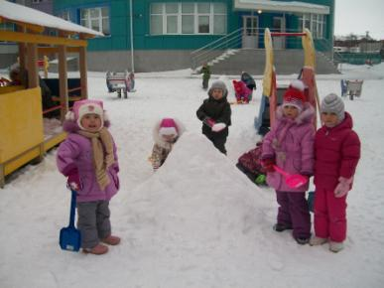
САМОСТОЯТЕЛЬНАЯ АКТИВНАЯ ДЕЯТЕЛЬНОСТЬ.

Slide 9
Работа с родителями:
Одной из приоритетных задач формирования здорового образа жизни у детей дошкольного возраста является создание мотивации, обучение и привитие навыков здорового образа жизни .
Важным направлением в формировании у детей основ здорового образа жизни является правильно организованная предметно-пространственная среда, прежде всего это двигательная предметно-развивающая среда. Она должна носить развивающий характер, быть разнообразной, динамичной, трансформируемой. Для этого в нашем детском саду, мы используем нестандартное спортивное оборудование, изготовленное своими руками, ведь новое оборудование - это всегда дополнительный стимул активации физкультурно-оздоровительной работы. Родителями нашей группы было изготовлено много разнообразных тренажёров.

Slide 10
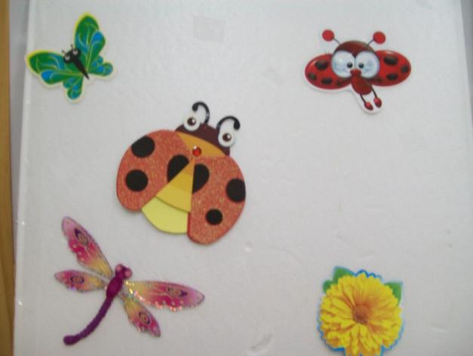
Гимнастика для глаз

Slide 11
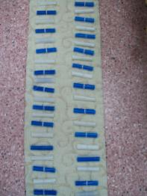
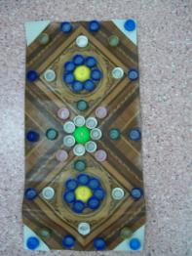
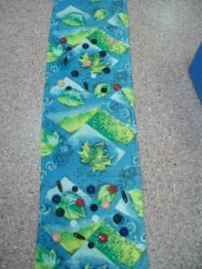
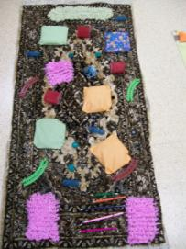
«Дорожки здоровья»

Slide 12
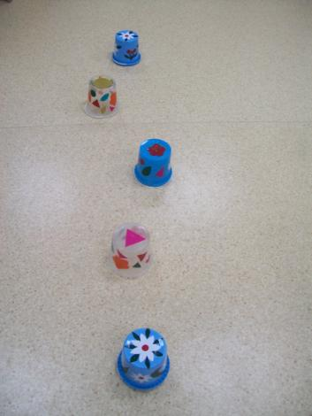
«Разноцветные пенечки»
Развивают устойчивость во время движений и в статическом положении, координацию движений.

Slide 13
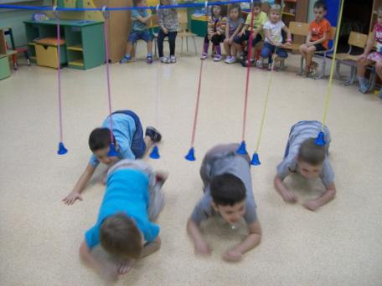
«Звонкая веревочка»

Slide 14
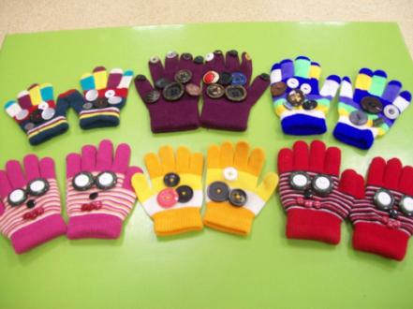
«Следочки» и «Варежковый массажер»

Slide 15
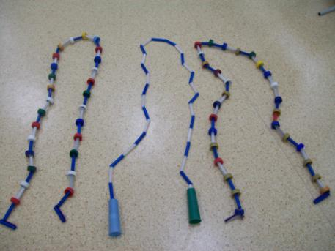
«Лыжи», «Скакалки»

Slide 16
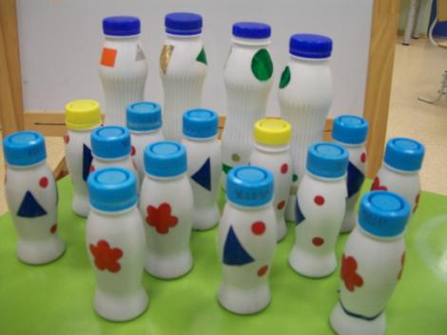
«Гантели», «Гири»

Slide 17
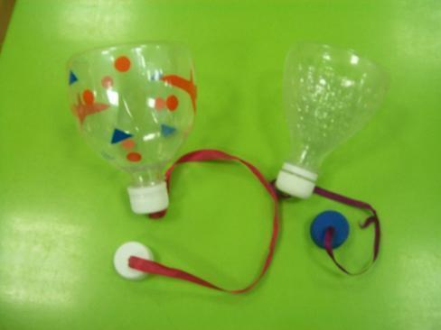
«Калейдоскоп»

Slide 18
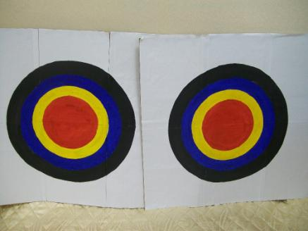
«Веселые мешочки», «Мишени»

Slide 19
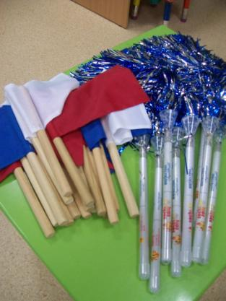
«Султанчики», «Флажки»

Slide 20
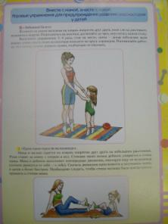
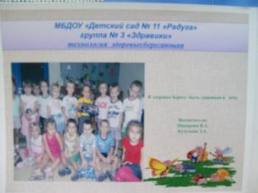
Наглядная информация для родителей

Slide 21
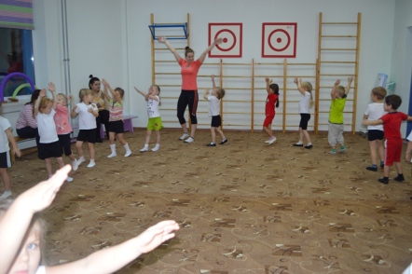
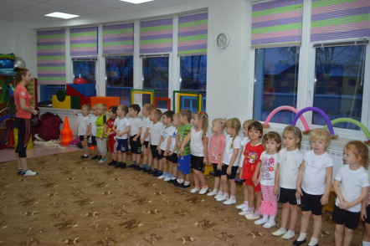
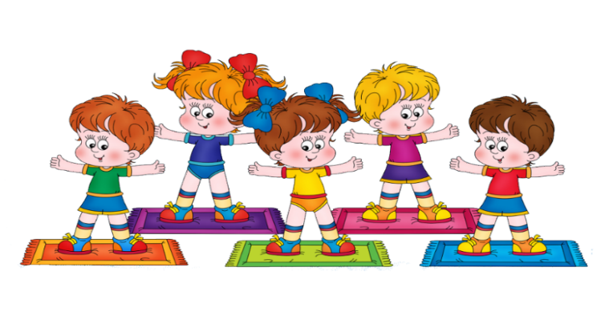
Спортивное развлечение

Slide 22
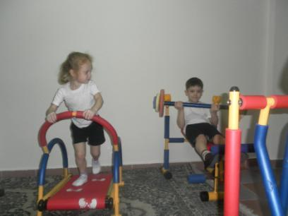
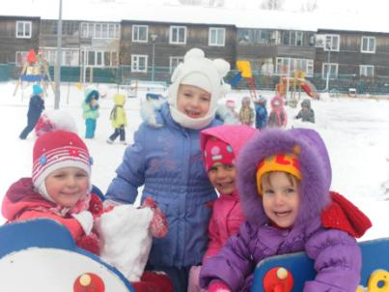
Спасибо за внимание!
Желаем вам цвести, расти,
Копить, крепить здоровье. Оно для дальнего пути — Главнейшее условье.

